Slide 1

Uma Igreja Cheia do Espírito Santo
Eldon Junior

Slide 2
Texto Áureo
"E, tendo orado, moveu-se o lugar em que estavam reunidos; e todos foram cheios do Espírito Santo e anunciavam com ousadia a palavra de Deus." (Atos 4.31)

Slide 3

Introdução
A Igreja cheia do Espírito Santo é aquela que vive e se move no poder de Deus, cumprindo sua missão com ousadia, pureza e intrepidez. Ela não se conforma com este mundo, mas é transformada pela renovação do entendimento espiritual, sendo instrumento da presença divina na terra. Ser uma igreja cheia do Espírito não se limita a manifestações visíveis, mas é revelado na perseverança, na oração fervorosa e na proclamação corajosa da verdade.
“Uma igreja cheia do Espírito é um corpo inflamado por Deus, que vive não por emoção, mas por submissão.” — Leonard Ravenhill

Slide 4
Tópico I – Uma Igreja Perseverante

Slide 5
1. Suporta o Sofrimento
Atos 4.18-20; Atos 5.40-42; 2Co 4.7-10; Rm 5.3-5; 1Pe 4.12-14
A igreja primitiva enfrentou prisões, açoites, rejeições e até o martírio. Pedro e João foram ameaçados, mas responderam: "Não podemos deixar de falar do que temos visto e ouvido" (At 4.20).
A dor é muitas vezes o contexto onde a glória de Deus mais resplandece. A tribulação produz perseverança, e esta, caráter aprovado (Rm 5.3-4).
A história de Paulo e Silas em Atos 16 mostra como o louvor em meio à prisão desencadeia milagres e salvação.

Slide 6
Perseguição no Império Romano
Policarpo de Esmirna († 155 d.C.): Bispo discípulo do apóstolo João. Foi queimado vivo e, segundo relatos, disse: "Há 86 anos sirvo a Cristo e Ele nunca me fez mal. Como posso blasfemar contra o meu Rei que me salvou?"
Perpétua e Felicidade (203 d.C.): Jovens mártires em Cartago, que preferiram morrer a negar a fé. Perpétua teve visões de glória eterna antes de ser jogada às feras.

Slide 7
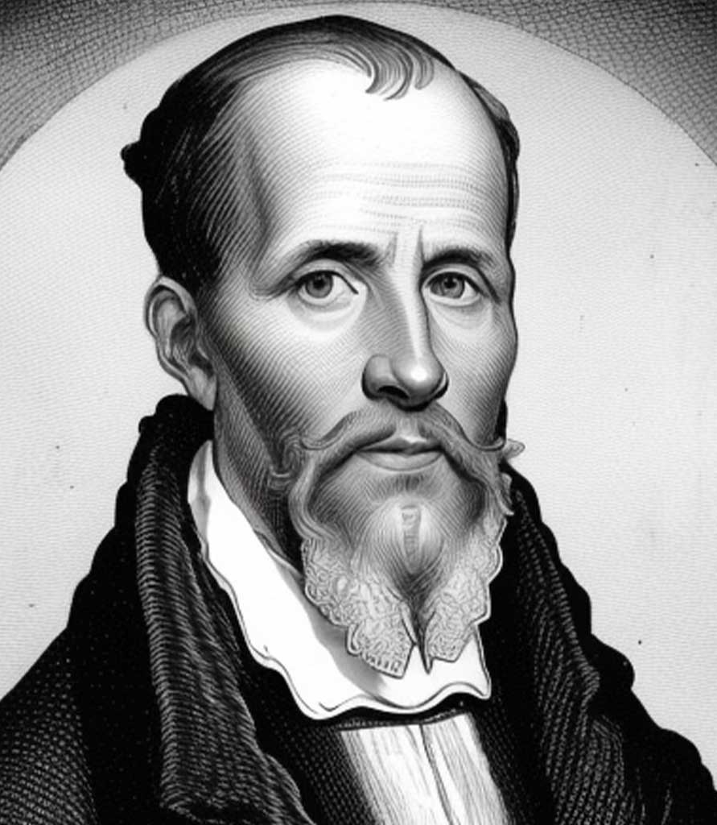
Reforma Protestante
William Tyndale (1494–1536): Tradutor da Bíblia para o inglês. Foi enforcado e queimado por divulgar as Escrituras em língua comum. Suas últimas palavras foram: “Senhor, abre os olhos do rei da Inglaterra.”

Slide 8
“Deus não nos prometeu uma travessia tranquila, mas uma chegada segura.” Corrie Ten Boom
Donald Gee: "O fogo do Espírito Santo purifica a igreja e separa os verdadeiros dos superficiais."
“A cruz precede a coroa; o sofrimento prepara para a glória.” Samuel Chadwick

Slide 9
2. Não Negocia seus Valores
Atos 5.29; Daniel 3.16-18; 2Tm 4.2-4; Ap 2.13
A firmeza de Pedro ao declarar “Mais importa obedecer a Deus” ecoa a postura dos mártires cristãos ao longo da história.
Antipas, em Apocalipse 2.13, foi morto “onde Satanás habita” por não negar sua fé.
A atual relativização da verdade revela uma igreja que muitas vezes troca a doutrina por aprovação social.

Slide 10

Dados: Pew Research Center (2023): 44% dos líderes cristãos nos EUA afirmam ter mudado doutrinas por pressão social.
“A Palavra de Deus é eterna. Se uma geração a rejeita, será julgada por ela.” — Martyn Lloyd-Jones
Myer Pearlman: “A Palavra não muda com os tempos, pois foi soprada pelo Espírito que é eterno.”
“Quando a igreja tenta ser aceitável para o mundo, perde sua capacidade de transformá-lo.” — Leonard Sweet

Slide 11

3. Convicta de sua Fé
Atos 8.5-8; Hb 11; 2Tm 1.12; At 3.6-8; Jo 14.12
A fé genuína não é meramente intelectual. Ela se expressa em obras. Filipe, em Samaria, impactou toda a cidade com sinais e maravilhas.
Pedro disse ao coxo: "Não tenho prata nem ouro, mas o que tenho te dou" — e o milagre confirmou sua fé.
Hebreus 11 mostra heróis da fé que conquistaram reinos, fecharam bocas de leões, mas também sofreram perdas por amor à promessa.

Slide 12
“A fé vê o invisível, crê no incrível e recebe o impossível.” — Oral Roberts
“O Pentecostes não é apenas o início de uma nova era, mas o padrão de operação espiritual da Igreja em toda a sua missão.” Antônio Gilberto

Slide 13
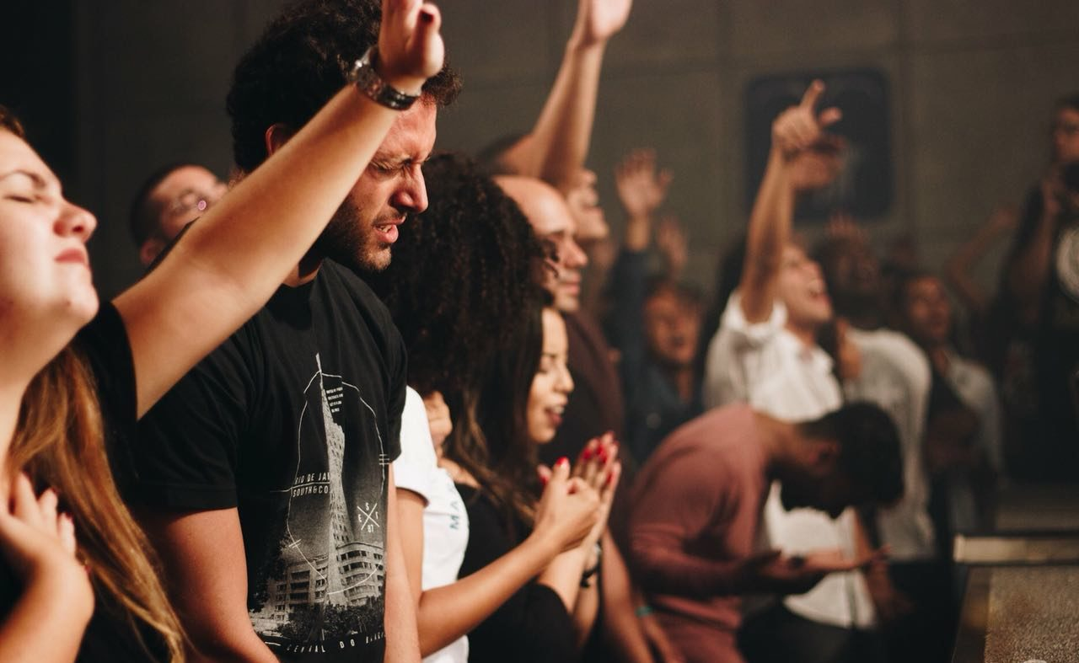
Tópico II – Uma Igreja que Ora com Poder

Slide 14
1. Ora com Propósito
Atos 4.24-30; Mt 6.10; Cl 4.2-4
A oração da igreja primitiva era teocêntrica, missional, intercessora. Eles pediram ousadia para pregar e sinais para confirmar a mensagem.
Jesus ensinou: “Venha o teu Reino, seja feita a tua vontade.” Oração com propósito é a que se alinha com o Reino.

Slide 15
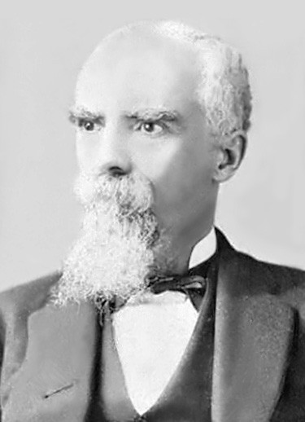
“O mundo precisa de mais homens que oram do que de homens que pregam.” E.M. Bounds
“A oração é o pulmão da igreja. Sem ela, ela sufoca.” — C.H. Spurgeon
“A oração que nasce do Espírito busca cumprir a vontade de Deus, não satisfazer o desejo do homem.” G. H. Morrison

Slide 16
2. Ora em Unidade
Atos 1.14; Atos 2.1; Ef 4.3; Sl 133; Jo 17.21
“Ὁμοθυμαδόν” (homothymadon): mesma alma, mesma intensidade. É unidade de propósito e paixão.
A oração coletiva que agrada ao Senhor nasce de um ambiente de reconciliação, humildade e temor.
A unidade foi chave para o Pentecostes e será chave para o último avivamento.
"O Espírito não é derramado sobre uma igreja dividida" David Wilkerson

Slide 17
3. Ora Fundamentada na Palavra
Atos 4.25-26; Sl 2; 1Jo 5.14-15; Jr 1.12
A oração eficaz é aquela que cita e reivindica as promessas divinas. Deus vela sobre Sua Palavra para cumpri-la.
A igreja primitiva usava os Salmos e os Profetas como base para suas intercessões. Isso garantia coerência e poder.

Slide 18
Barna Group (2022): 68% dos cristãos oram semanalmente, mas apenas 12% baseiam suas orações em textos bíblicos.
Hernandes Dias Lopes: “A Bíblia alimenta a oração, e a oração acende a Bíblia em nosso coração.”
“Não existe oração eficaz sem Bíblia aberta.” — John Piper

Slide 19
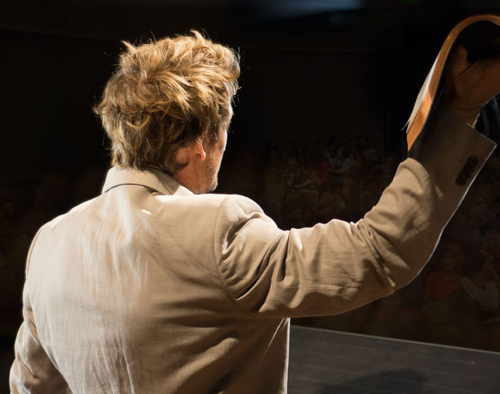
Tópico III Uma Igreja que Proclama com Ousadia

Slide 20
1. Ousadia para Enfrentar a Oposição
Atos 4.29-31; At 7.51-60; 2Tm 1.7-8; Mt 10.22
Estevão enfrentou oposição feroz. Seu rosto resplandecia, e suas palavras cortavam. A ousadia é resultado de um coração cheio de Deus.
Paulo diz: “Deus não nos deu espírito de covardia, mas de poder.” A igreja que recua perde a presença. A que avança, vê milagres.

Slide 21

Entenda...
Portas Abertas (2025): 365 milhões de cristãos perseguidos. No Irã, China e Nigéria, o Evangelho cresce apesar (ou por causa) da perseguição.
“A perseguição não extingue o Espírito; o reacende.” Stanley Horton
“A igreja não foi chamada para sobreviver, mas para avançar.” Oswald Chambers

Slide 22
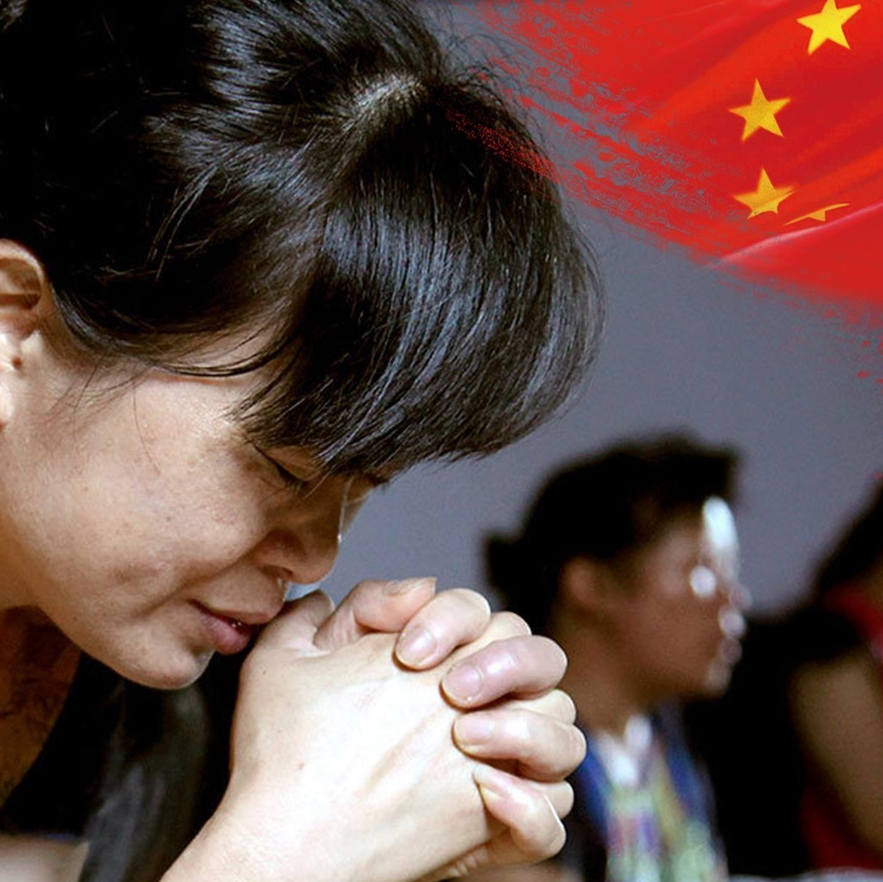
China
Apesar da repressão, o número de cristãos evangélicos e subterrâneos cresce exponencialmente. Estima-se que em 2030 a China poderá ter o maior número de cristãos do mundo.

Slide 23
A Igreja que mais cresce no mundo
De acordo com organizações como Open Doors, GCM (Global Catalytic Ministries) e Faithwire, a igreja no Irã está crescendo a uma taxa superior a 19% ao ano — o maior crescimento proporcional do mundo.
Isso acontece apesar da forte perseguição religiosa e de o cristianismo ser ilegal no país.
Em 1979 (Revolução Islâmica): havia cerca de 500 cristãos ex-muçulmanos.
Hoje, estima-se entre 1 a 3 milhões de cristãos secretos no Irã.

Slide 24
2. Ousadia nos Dons Espirituais
Atos 4.31; 1Co 12 e 14; Ef 5.18-21; Mc 16.17-20; Hb 2.4
Os dons espirituais não são opcionais, mas mandatórios para a edificação e confirmação da Palavra.
Paulo exorta a buscar os dons com zelo. A igreja madura os discerne, regula e manifesta com reverência.
Onde o Espírito é honrado, os dons fluem. Onde há incredulidade, os dons cessam (Mc 6.5).

Slide 25

Gordon Fee: “Os dons não são decoração litúrgica, mas ferramentas para a missão.”
Donald Stamps: “O batismo com o Espírito Santo é para serviço, os dons são para edificação, e os frutos, para testemunho.”
David K. Bernard: “O Pentecostes não é evento, é capacitação contínua.”

Slide 26
3. Ousadia na Exposição da Palavra
Parrēsía – liberdade destemida, franqueza diante de risco (At 4.13)
Pedro pregou ao Sinédrio; Paulo confrontou os atenienses; João Batista denunciou Herodes.
A igreja cheia do Espírito não prega para agradar, mas para salvar. Não entretém, mas confronta.
Billy Graham, Wesley, Whitefield, Ravenhill — ousaram pregar com lágrimas e verdade.

Slide 27
John Stott: “A autoridade do púlpito vem da Palavra, não da personalidade.”
Hernandes Dias Lopes: “Púlpito fraco, igreja doente.”
Leonard Ravenhill: “A pregação ousada é aquela que sangra por dentro antes de ferir por fora.”

Slide 28
Enfim...
Uma igreja cheia do Espírito:
É resiliente em meio à perseguição
É ativa na intercessão fundamentada
É ousada na proclamação com poder
É pura em doutrina e conduta
É frutífera em dons e em vidas transformadas
Efésios 5.18 — “Enchei-vos do Espírito.” (No grego: plerousthe, tempo presente contínuo – “continuem a ser cheios!”)

